Slide 1

Возможности налоговой реконструкции при оспаривании заключений государственных экспертов и обжаловании решений налоговых органов
АНО «Финансовые расследования и судебные экспертизы»
Анастасия Руднева
Руководитель отдела налоговых экспертиз и исследований АНО «Финансовые расследования и судебные экспертизы»
Notes:
Банкроты – побочный продукт процветающих банков

Slide 2
Каким образом происходит оспаривание заключений экспертов по налоговым преступлениям?
АНО «Финансовые расследования и судебные экспертизы»
Подготовка заключения специалиста по вопросу наличия в анализируемом заключении эксперта ошибок методического, содержательного и процессуального характера (т.н. Рецензия)
Подготовка заключения специалиста с альтернативным расчетом сумм ущерба по налогам
Назначение повторной экспертизы на стадии предварительного следствия или судебного разбирательства

Slide 3

Кто пишет налоговые экспертизы для органов предварительного следствия?
АНО «Финансовые расследования и судебные экспертизы»
государственные судебно-экспертные учреждения
аффилированные со следствием АНО, где экспертами как правило выступают бывшие сотрудники государственных экспертных учреждений, либо иные лица, так или иначе связанные со следствием

Slide 4

Кейс 1. Заключение аффилированного со следствием эксперта АНО
АНО «Финансовые расследования и судебные экспертизы»

Slide 5
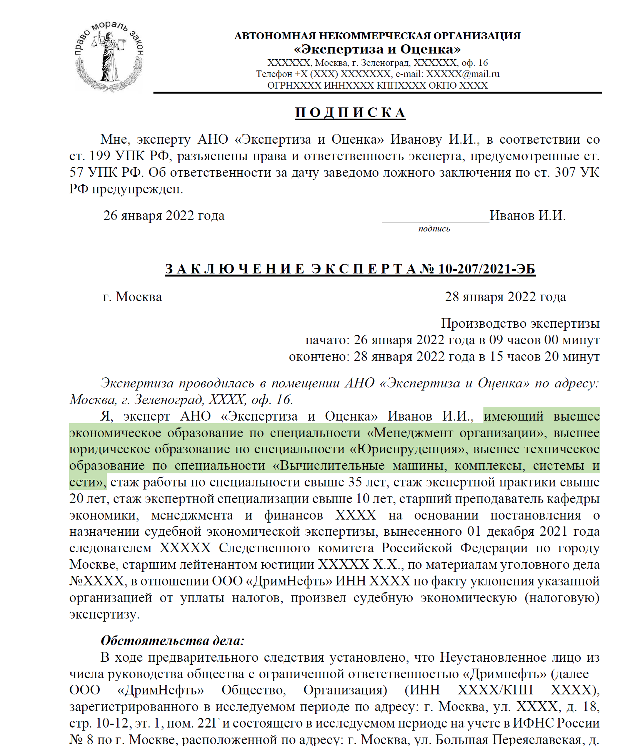
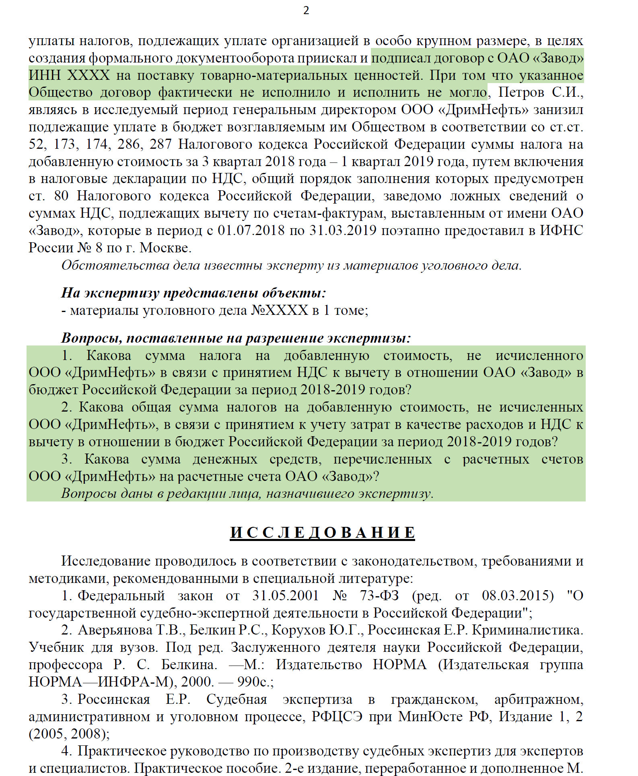

Slide 6
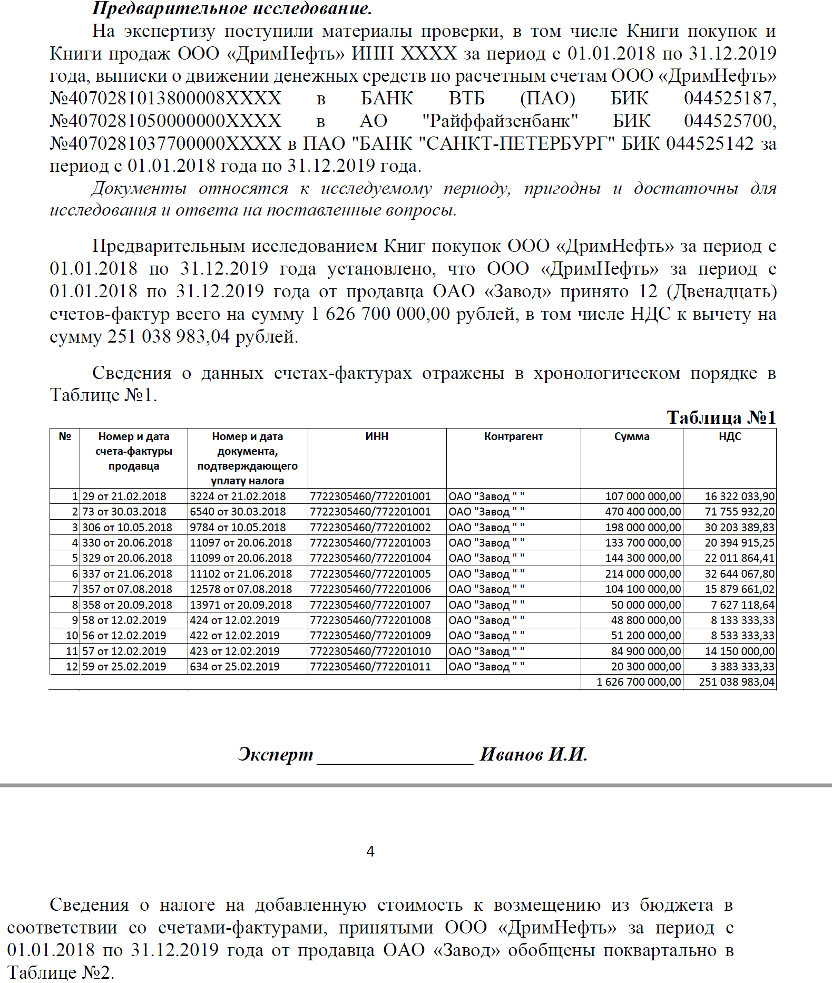
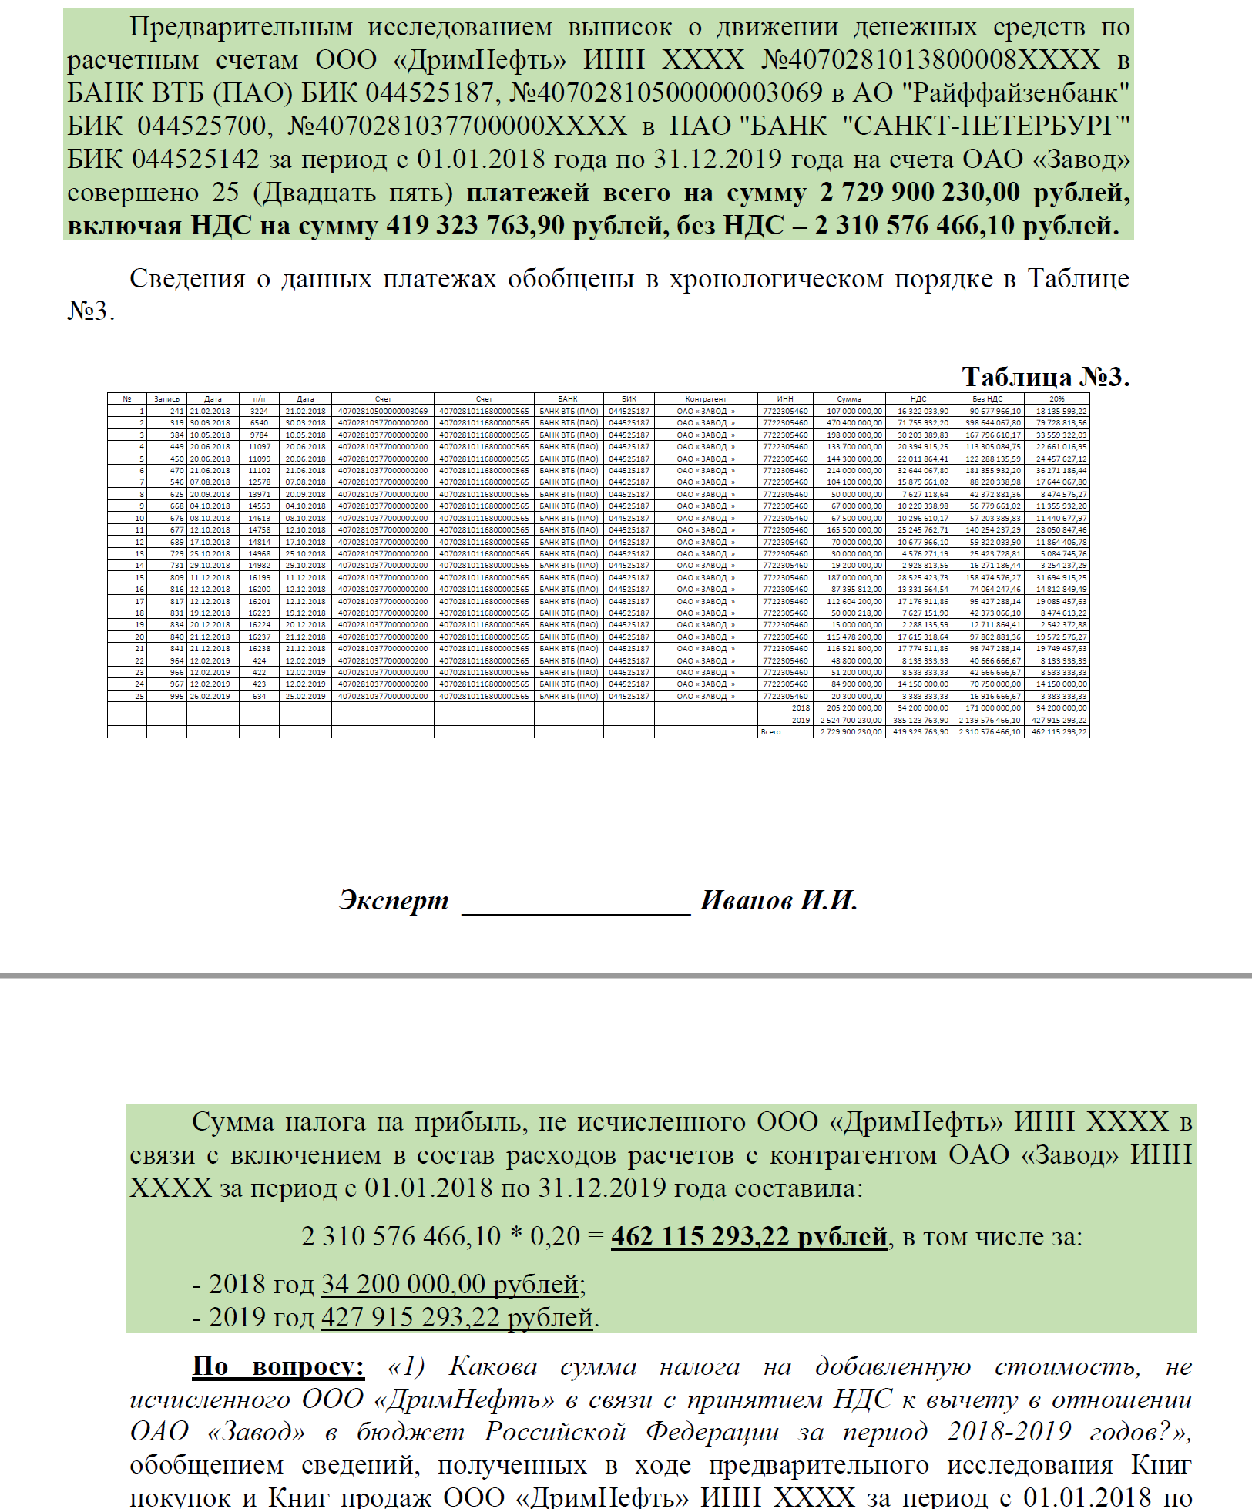

Slide 7
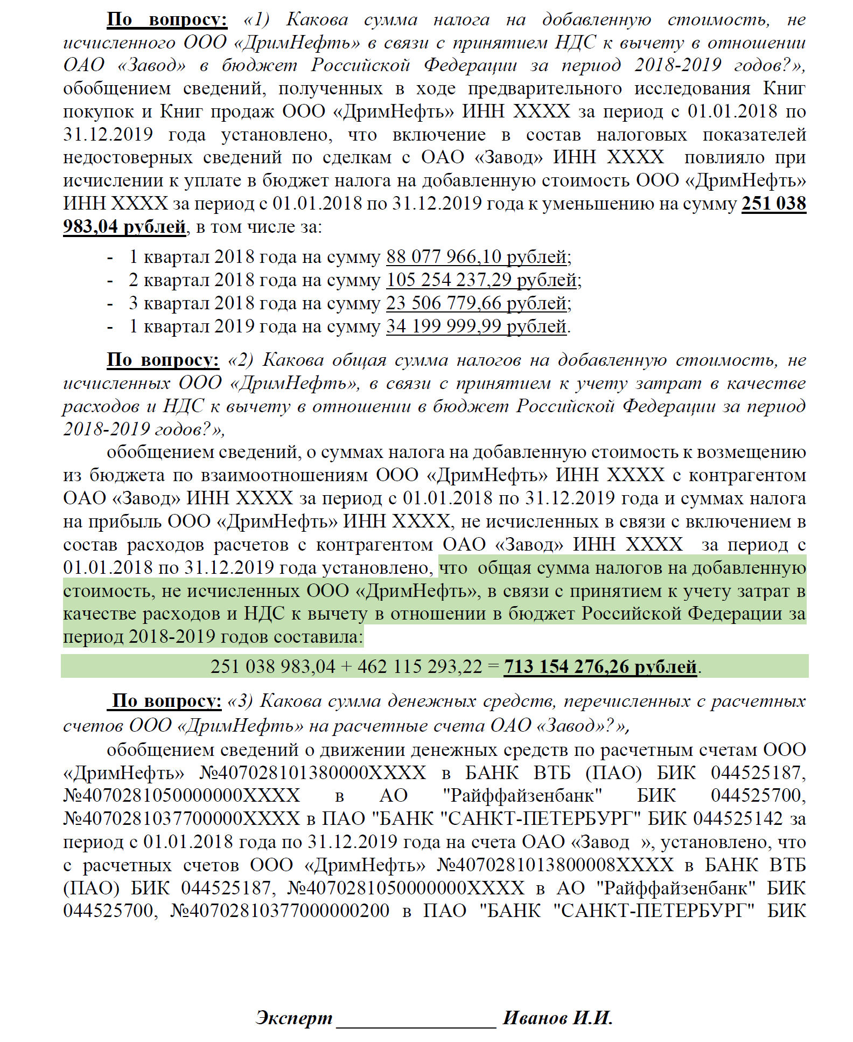
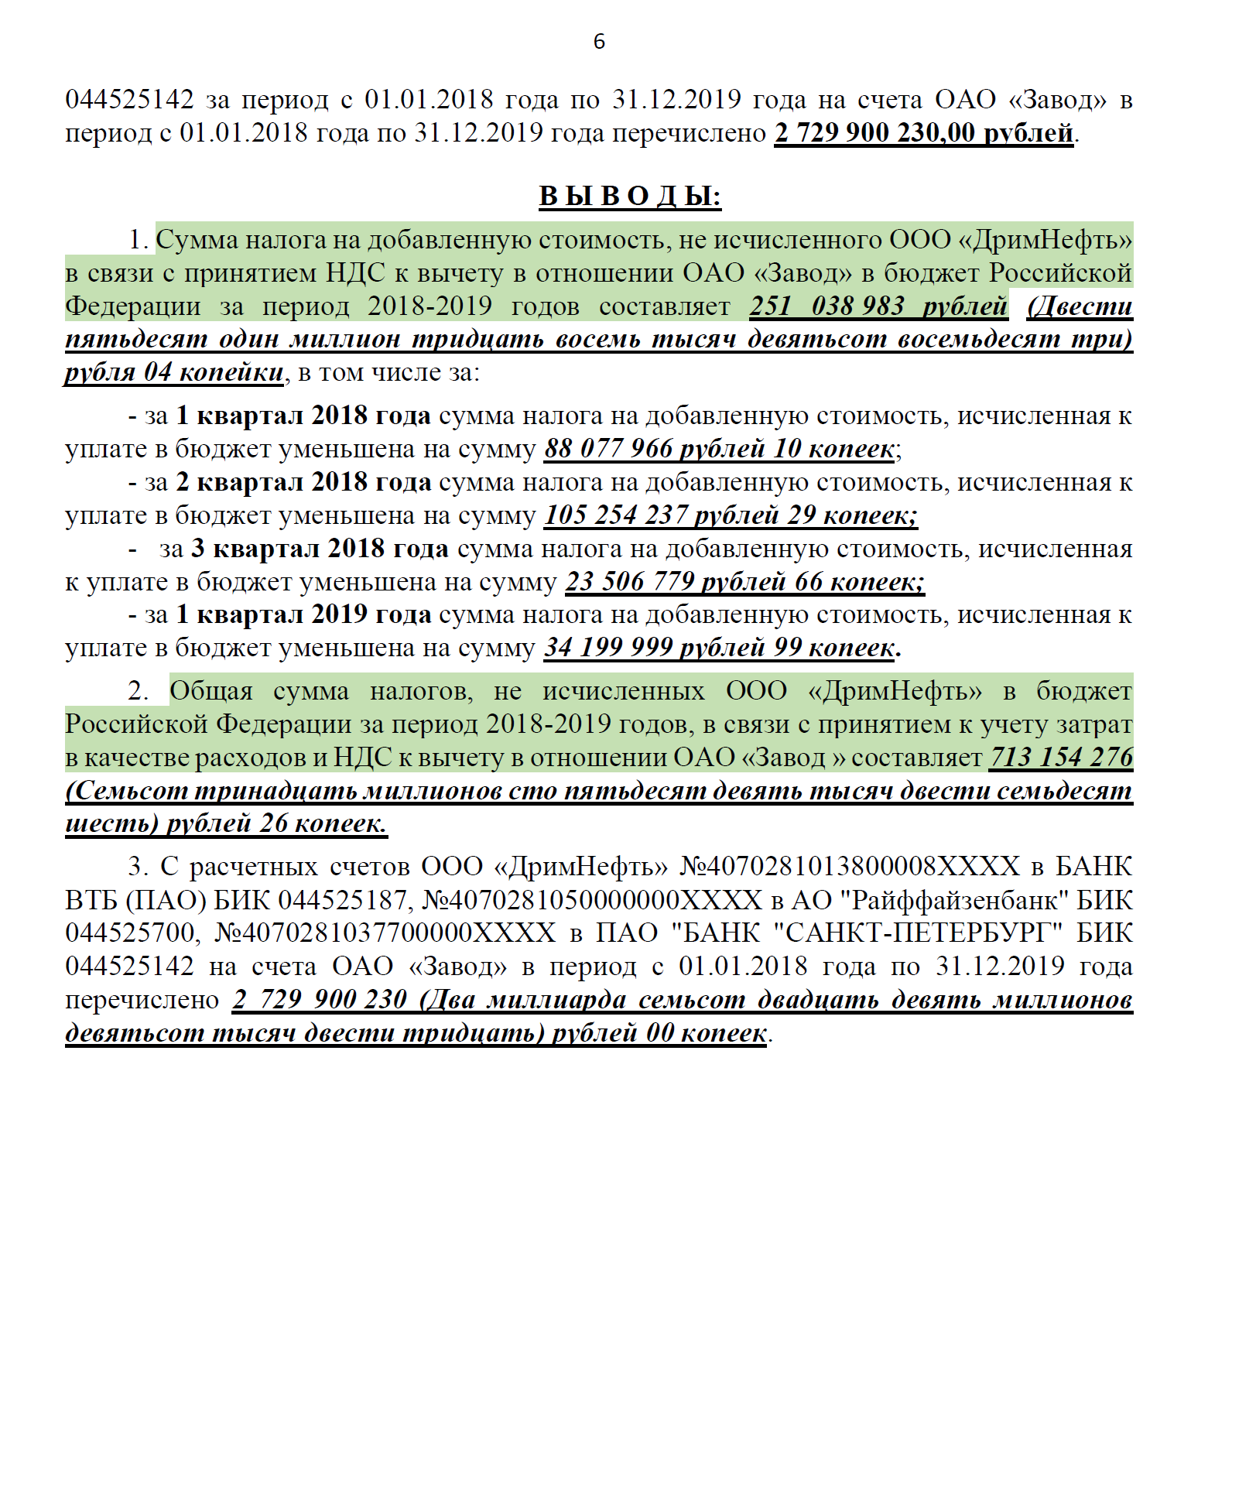

Slide 8
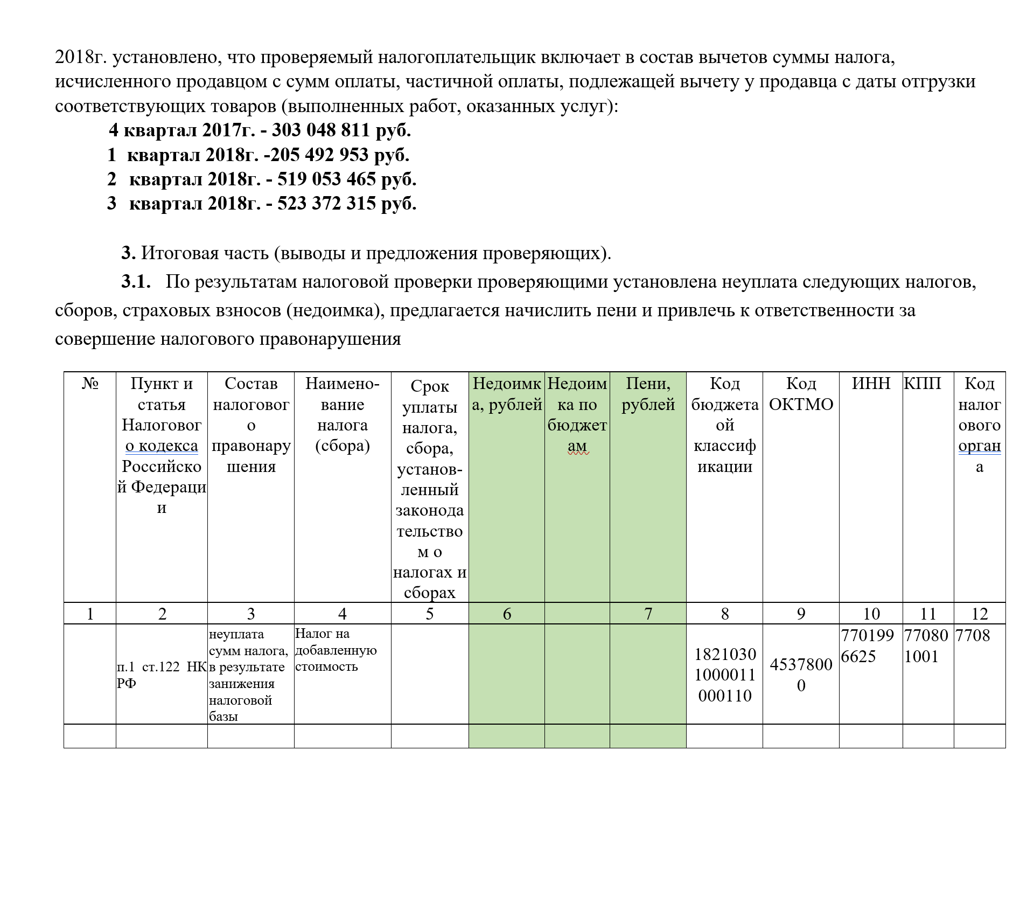
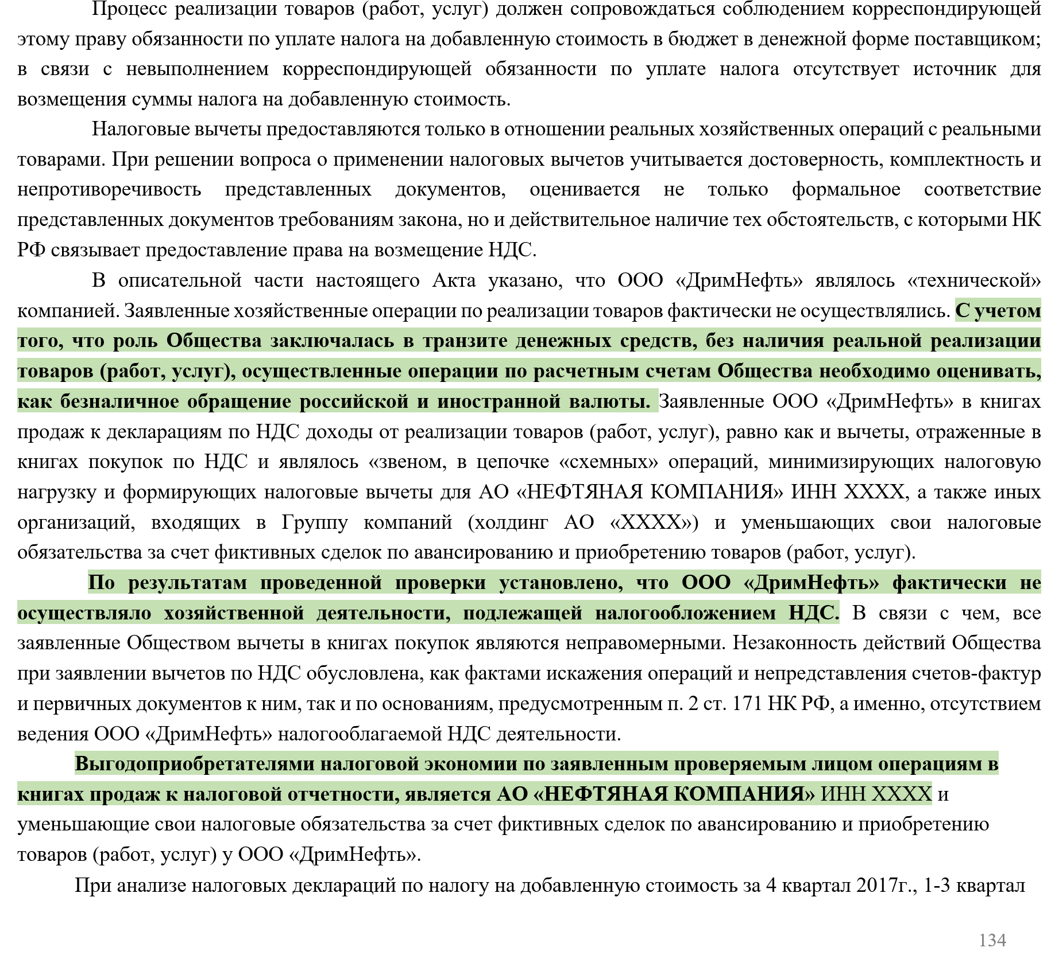
Фактические обстоятельства дела

Slide 9
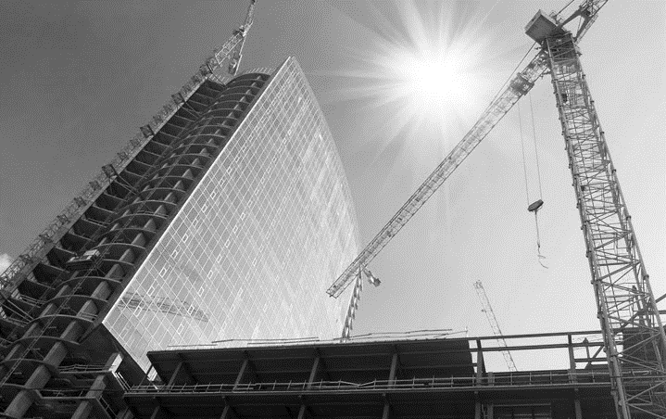
Кейс 2. Заключение эксперта следственного комитета в отношении крупной строительной компании
АНО «Финансовые расследования и судебные экспертизы»

Slide 10
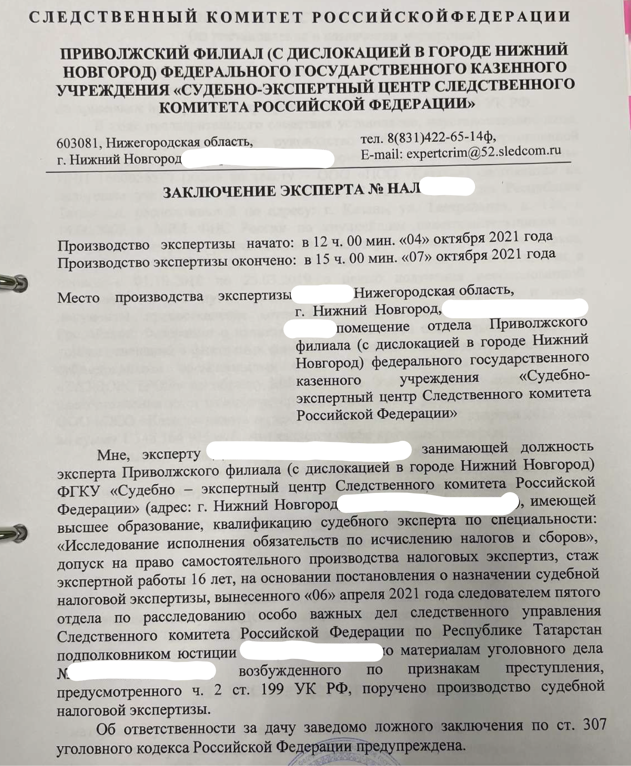
Обстоятельства дела
Уголовное дело об уклонении от уплаты налогов было возбуждено в отношении материнской компании крупного строительного холдинга.
Налогоплательщиком в декларациях по НДС были заявлены налоговые вычеты по операциям с взаимосвязанными подрядчиками группы компаний (организации 2го звена холдинга), которые были исключены налоговым органом при проведении камеральной проверки, несмотря на фактическое выполнение всего объема строительных работ по исследуемому объекту строительства.
При подготовке заключения налоговой экспертизы экспертом также были исключены вычеты по выставленным компаниями 2го звена счетам-фактурам на выполненный объем строительно-монтажных работ.
Исследуемый строительный холдинг включает в себя более 70 взаимосвязанных организаций, строительство исследуемого объекта производилось в течение 3-х лет.

Slide 11
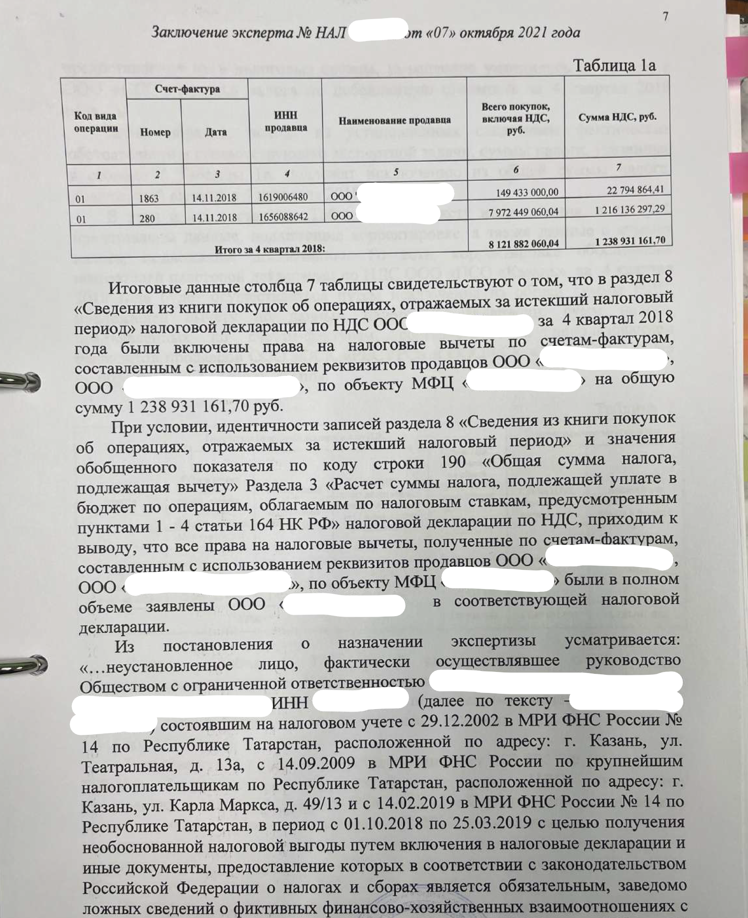
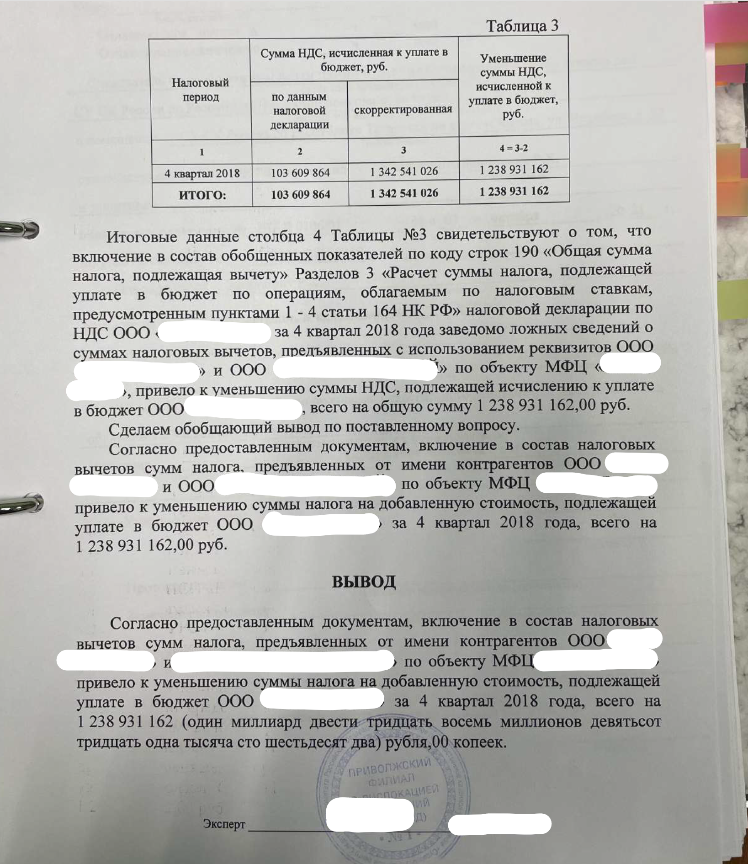

Slide 12
В целях оспаривания заключения специалистами были проведены следующие исследования:
АНО «Финансовые расследования и судебные экспертизы»
Подготовлено заключение специалиста по вопросу наличия в анализируемом заключении эксперта ошибок методического, содержательного и процессуального характера
Подготовлено заключение специалиста с анализом взаимоотношений внутри группы компаний по строительству исследуемого объекта, в ходе которого:
-проведен анализ затрат на строительство объекта;
-анализ разрывов по НДС во внутригрупповых цепочках;
-установлены суммы НДС по внутригрупповым операциям, которые не были приняты к вычету

Slide 13


СПАСИБО ЗА ВНИМАНИЕ!
8 ( 903 ) 741-17-49
RUDNEVA@FI.CENTER

